Slide 1
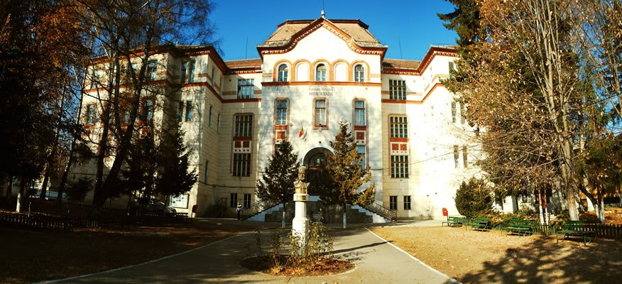
Colegiul Naţional „Mihai Viteazul”
OFERTA EDUCAȚIONALĂ
2020 - 2021

Slide 2
Oferta Colegiului Naţional „Mihai Viteazul”
matematică-informatică (14 locuri);
matematică-informatică intensiv informatică (14 locuri);
chimie-biologie (14 locuri)
chimie biologie bilingv ( 14 locuri);
filologie-limbi străine bilingv (14 locuri);
filologie-limbi străine intensiv limba engleză (14 locuri);
ştiinţe sociale (28 locuri);
profilul pedagogic – specializarea educator puericultor (28 locuri)

Slide 3
Ultima medie de admitere în anul şcolar 2019-2020:
Filiera | Profilul | Specializarea | Ultima medie de admitere în 2018 | Ultima medie de admitere în 2019
Teoretică | Real | Mat.inf.bilingv lb.eng. | 8,52 | 7,43
Teoretică | Real | Mat.inf.intensiv inf. | 9,02 | 8,15
Teoretică | Real | Științele naturii | 6,73 | 5,94
Teoretică | Umanist | Filologie bilingv lb.eng. | 6,95 | 6,60
Teoretică | Umanist | Filologie intensiv lb.eng. | 5,16 | 6,27
Teoretică | Umanist | Științe sociale | 4,34 | 5,98
Vocațională | Pedagogic | Învățător-educatoare | - | 4.99
Vocațională | Pedagogic | Educator puericultor

Slide 4
Specializari şi rezultate BAC 2019
Specializare | Promovabilitate
Invatator - educatoare | 66%
Matematica-Informatica | 100%
Stiinte ale Naturii | 100%
Stiinte Sociale | 83%
Filologie | 95%
Total liceu | 89%,

Slide 5
Festivități de început de an școlar

Slide 6
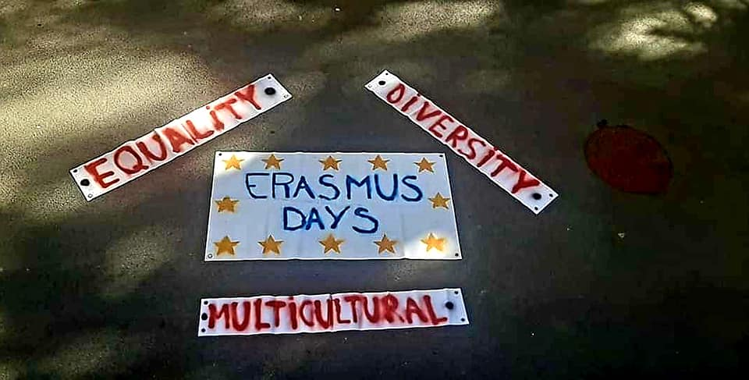
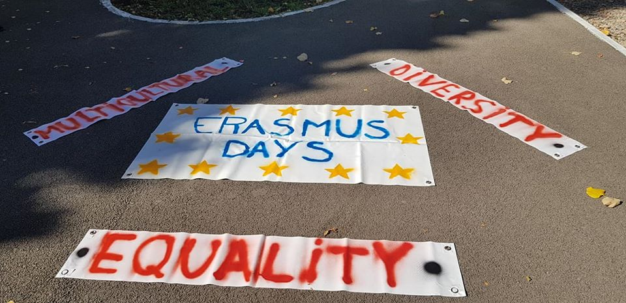
ERASMUS +

Slide 7
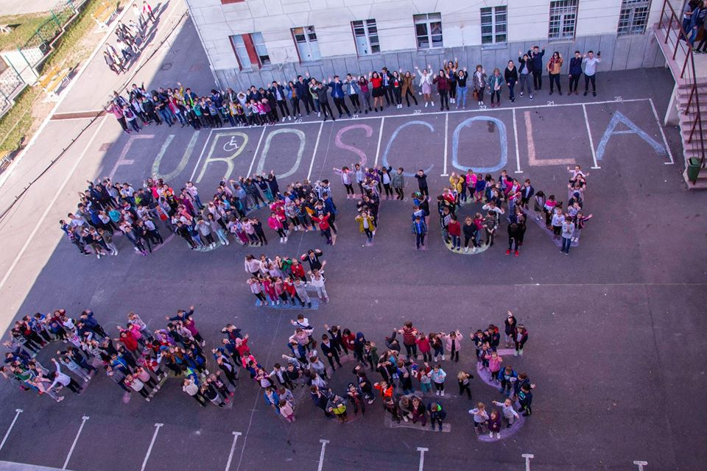
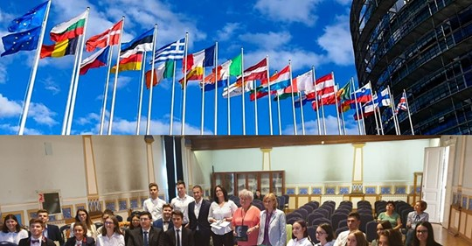
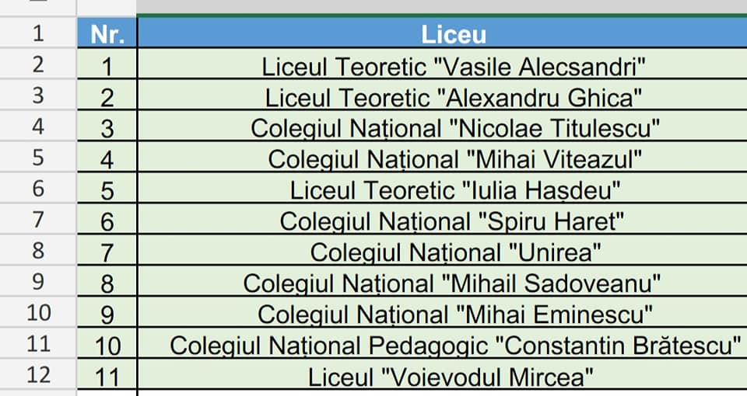
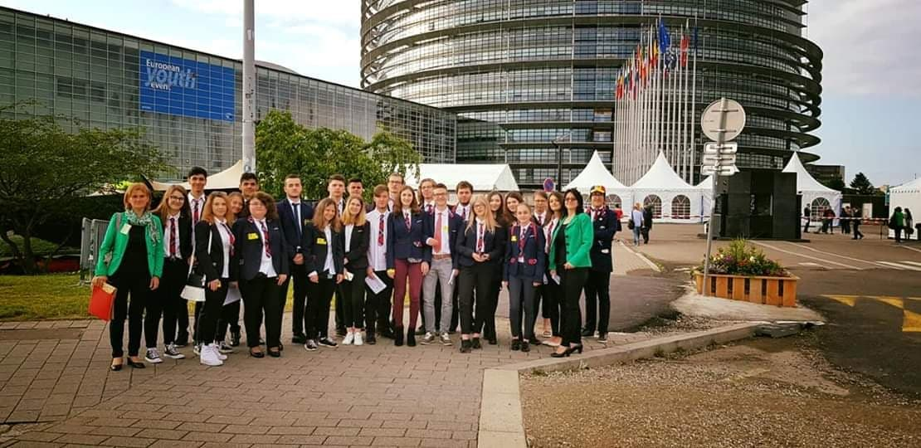
EUROSCOLA

Slide 8
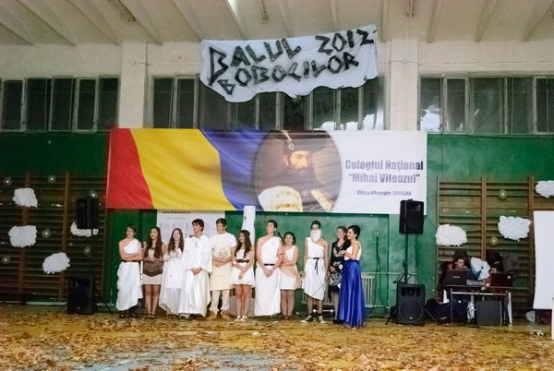
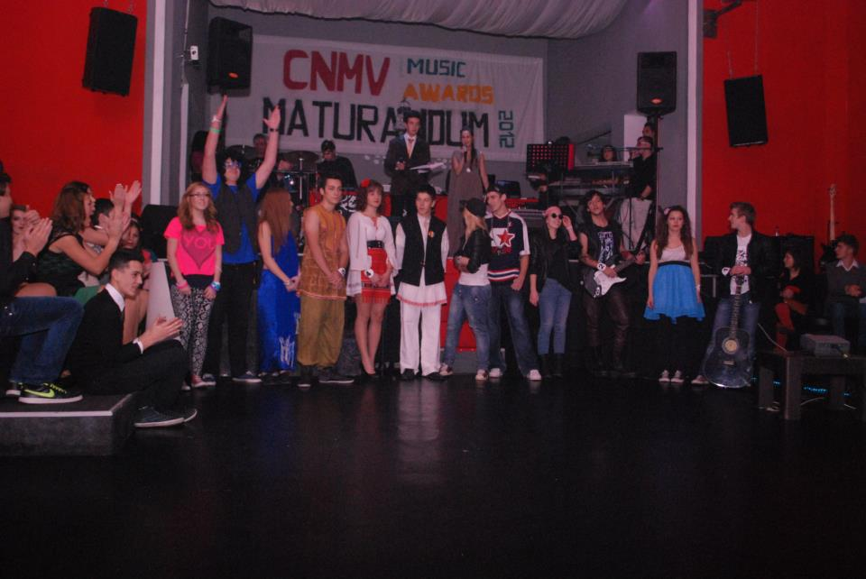
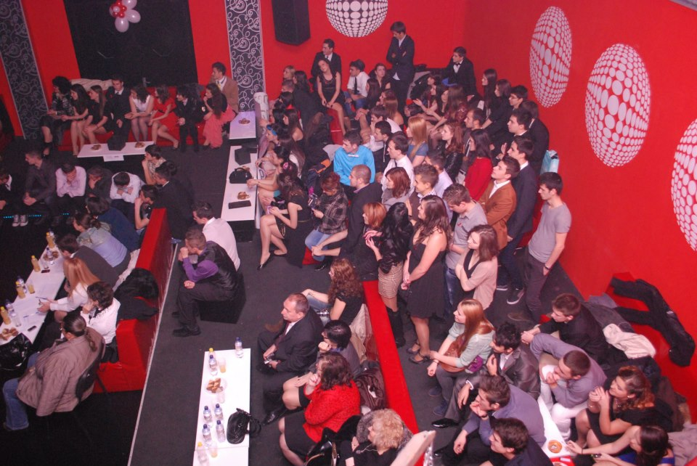
Activitaţi extracuriculare

Slide 9
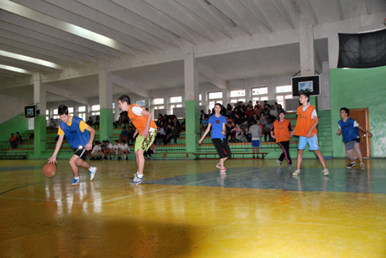
Activități sportive

Slide 10
Dotări :
săli de clasă - 20 cabinete de specialitate (limbi străine,,geografie, muzică, desen, matematică ) - 12 laboratoare ( fizică, chimie, informatică, biologie) – 4 sala Multimedia amfiteatru | Sală de festivităţi Centru de tineret Săli de sport – 2 Teren de sport Capelă Internat Cantină Curte spaţioasă Parc

Slide 22
Internatul școlii

Slide 28
Sala de studiu din internat

